Slide 1

大巴扎机宝认卡
钻石起卡牌

Slide 2




Slide 3
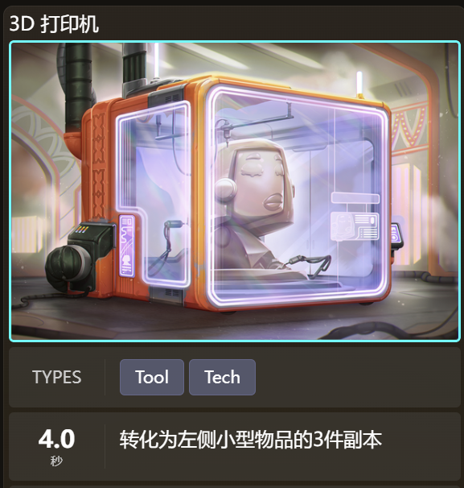




打印神奇小物品
俗称打印机

Slide 4
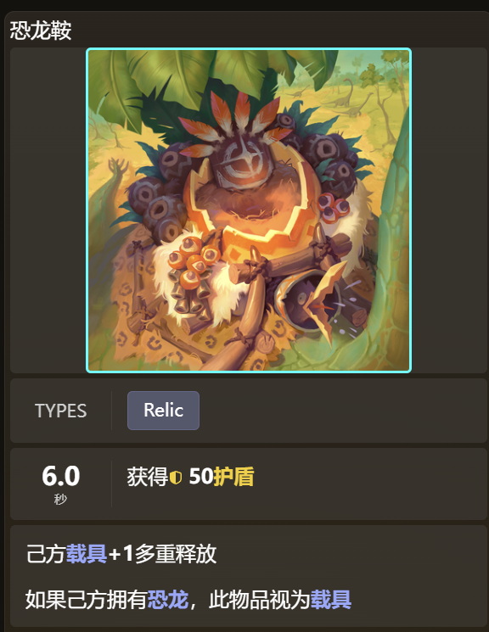
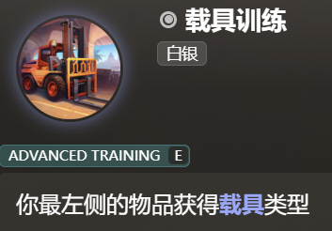




高贵的双发
可以给载具提供双发

Slide 5
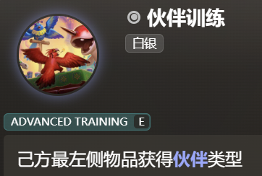
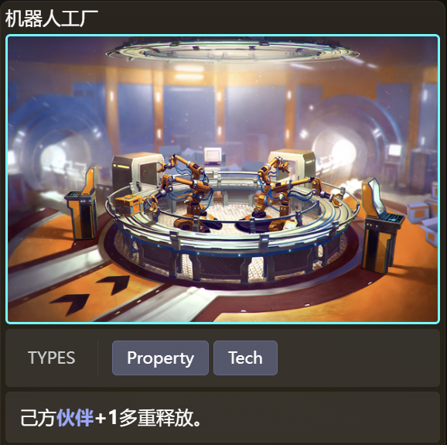
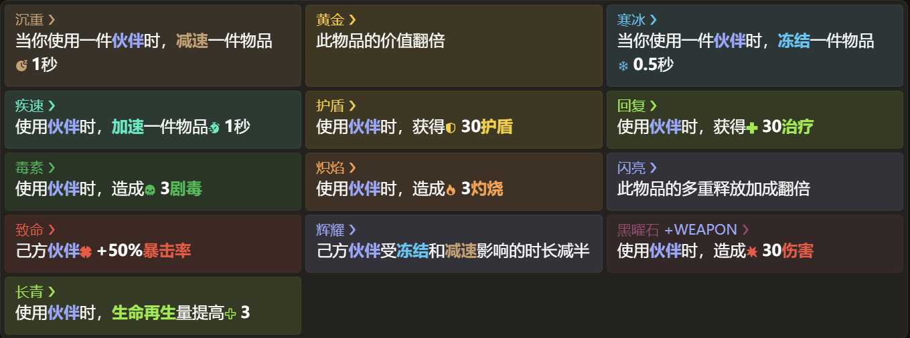


高贵的双发
给伙伴提供双发
俗称工厂

Slide 6
感谢观看

